Slide 1
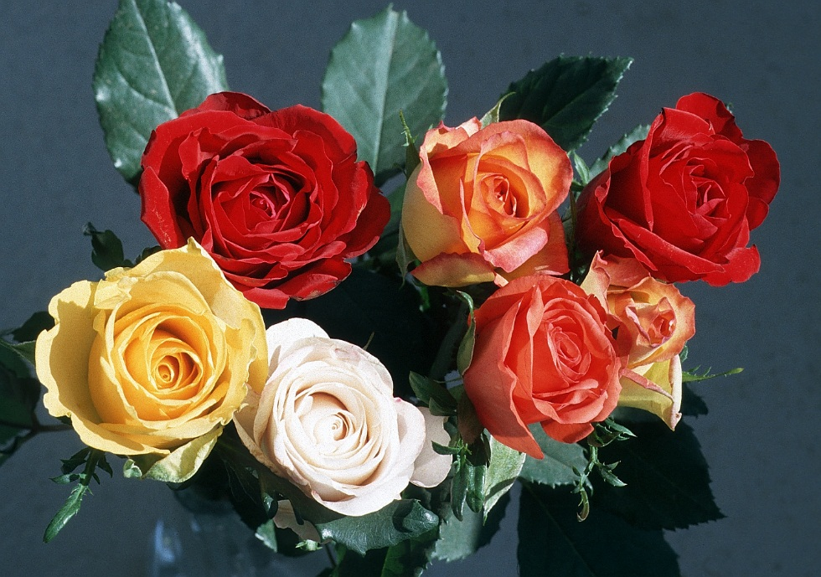

Slide 2
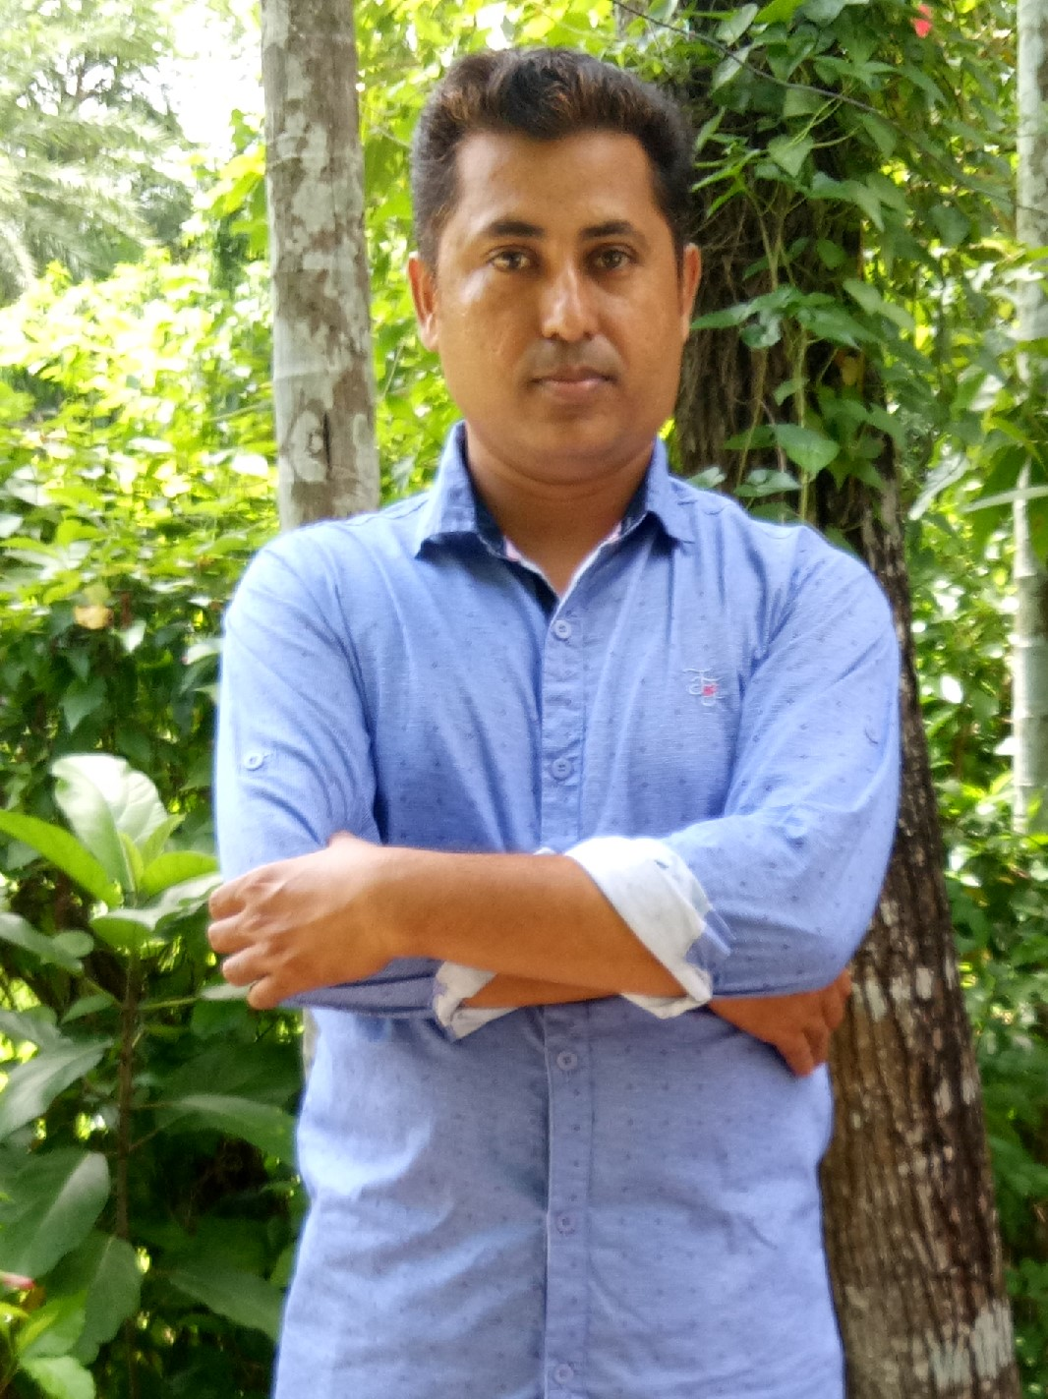
শিক্ষক পরিচিতি
মোহাম্মদ নজরুল ইসলাম
সহকারী শিক্ষক
রহমানিয়া দাখিল মাদ্রাসা
সদর নোয়াখালী
মোবাইল নম্বর -018165139333
ইমেইল
islamnazrul5032@gmail.com

Slide 3
পাঠ পরিচিতি
শারীরিক শিক্ষা ও স্বাস্থ্য
অষ্টম শ্রেণি
চতুর্থ অধ্যায়
আমাদের জীবনে প্রজনন স্বাস্থ্য
সময়- ৫০ মিনিট

Slide 4
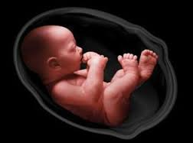
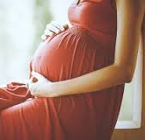
নিচের চিত্রগুলো ভাল করে দেখ

Slide 5
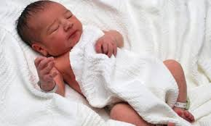
আজকের পাঠ
প্রজনন স্বাস্থ্য সংক্রান্ত ধারণা ও গর্ভধারণ
পাঠ - ১ ও ২

Slide 6
শিখনফল
এই পাঠ শেষে শিক্ষার্থীরা---------
১। প্রজনন স্বাস্থ্য কাকে বলে লিখতে পারবে ।
২। প্রজনন স্বাস্থ্য সংক্রান্ত স্বাস্থ্যবিধি সম্পর্কে বলতে পারবে ।
৩। অপরিনত বয়সে গর্ভধারণ এর পরিনতি ব্যাখ্য করতে পারবে ।

Slide 7
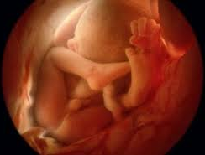
শরীরের যেসব অঙ্গ সন্তান জন্মদানের সঙ্গে সরাসরি জড়িত , সে সব অঙ্গের স্বাস্থ্য সম্পর্কিত বিষয়কে প্রজনন স্বাস্থ্য বলে ।

Slide 8
একক কাজ - ৩ মিনিট
প্রজনন স্বাস্থ্য কাকে বলে লিখ ।

Slide 9
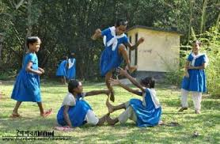
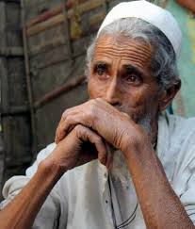
প্রজনন স্বাস্থ্য সম্পর্কে ধারণা

Slide 10
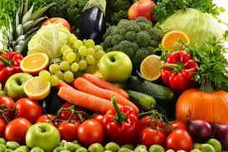
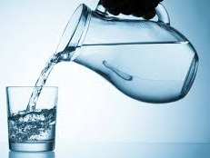
প্রজনন স্বাস্থ্য রক্ষার প্রয়োজনীয়তা
বয়ঃসন্ধিকালে কিশোর কিশোরীর করণীয় সমূহ
পুষ্টিকর খাবার খাওয়া
প্রচুর পানি পান করা

Slide 11
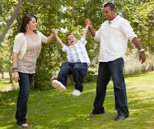
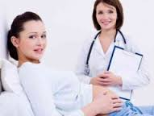
পরিস্কার পরিচ্ছন্ন থাকা
ডাক্তারের পরামর্শ নেওয়া

Slide 12
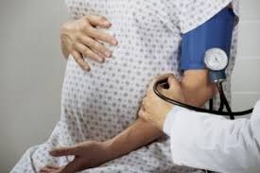
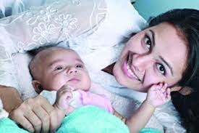
প্রজনন স্বাস্থ্য সংক্রান্ত স্বাস্থ্যবিধি
উপযুক্ত বয়সে গর্ভধারণ
নিরাপদ মাতৃত্ব

Slide 13
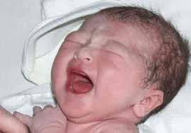
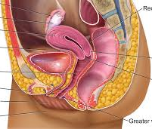
প্রজনন কালীন সতর্কতা
প্রজনন তন্ত্রের বিভিন্ন রোগ ও প্রতিরোধ

Slide 14
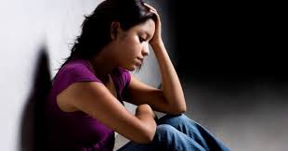
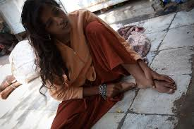
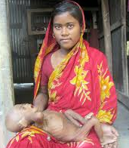
অপরিনত বয়সে গর্ভধারনের ফলে সৃষ্ট সমস্যা
স্বাস্থ্যগত সমস্যা
গর্ভাবস্থায় রক্তক্ষরণ,শরীরে পানি আসা ,প্রচন্ড মাথা ব্যাথা ,চোখে ঝাপসা দেখা , জ্বর , খিচুনি, গর্ভপাত ,কম ওজনের শিশু জন্মগ্রহন ইত্যাদি ঘটে ।

Slide 15
জোড়ায় কাজ ৫ মিনিট
প্রজনন স্বাস্থ্যবিধি সম্পর্কে আলোচনা কর

Slide 16
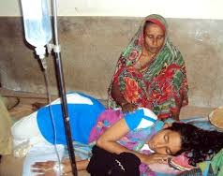
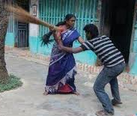
পারিবারিক সমস্যা
সুস্থ ভাবে ঘরের কাজকর্ম করতে পারে না । ঘন ঘন অসুস্থ হওয়ার কারনে পরিবারে অশান্তি নেমে আসে ।
শিক্ষাগত সমস্যা
ছাত্রী অবস্থায় গর্ভধারন করলে সে বিদ্যালয়ে যায় না । পড়াশুনা ছেড়ে দেয় ।

Slide 17
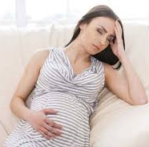
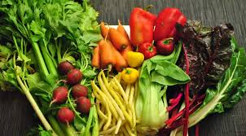
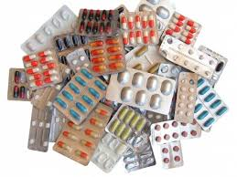
আর্থিক সমস্যা
শারীরিক জটিলতায় ভোগে।পুরো সময় ডাক্তারের পরামর্শ মত চলতে হয়।পুষ্টিকর খাবার,ঔষধপত্র ক্রয়ের জন্য টাকার দরকার হয়।ফলে আর্থিক সমস্যায় পড়ে ।

Slide 18
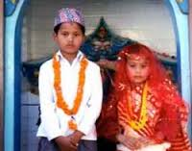
অপরিনত বয়সে গর্ভধারণ প্রতিরোধ
সংবাদপত্র , রেডিও , টেলিভিশন, নাটক , গান প্রভৃতির মাধ্যমে জনগণকে সচেতন করতে হবে ।
বিয়ের বয়স –ছেলেদের ২১ বছর , মেয়েদের ১৮ বছর

Slide 19
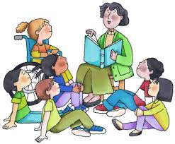
দলীয় কাজ - ৭ মিনিট
অপরিনত বয়সে গর্ভধারন কিভাবে প্রতিরোধ করা যায় তা আলোচনা কর ।

Slide 20
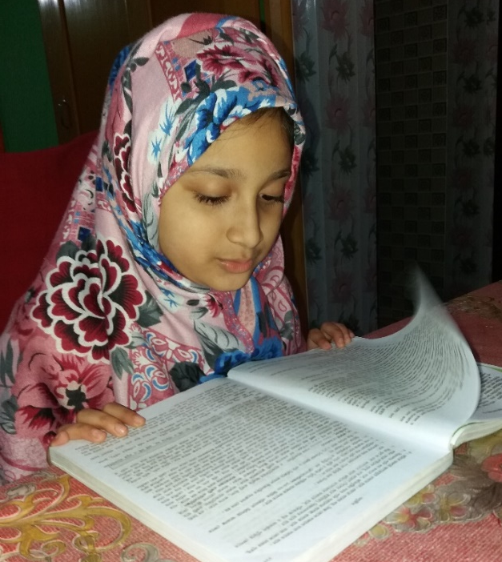
বাড়ির কাজ
আজকের আলোচিত বিষয়ের উপর একটি প্রতিবেদন লিখে আনবে ।

Slide 21
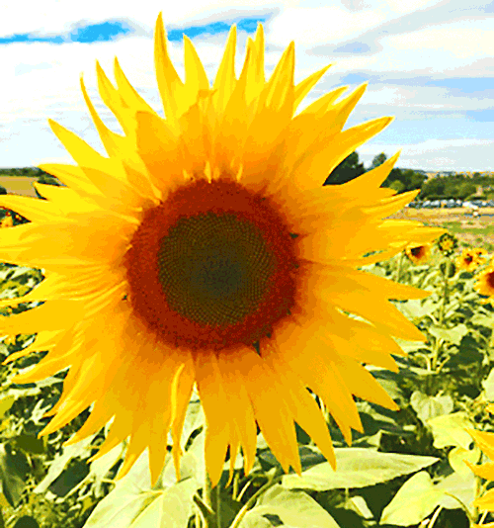
সুস্থ নিরোগ জীবন চাই অল্প বয়সে বিয়ে নয়

